Slide 1
Koulusi e-Osaamisen kehittäminen: Avoimet oppimateriaalit ja yhteistyöverkot
29.09.2015
Henri Pirkkalainen
Projektitutkija, Jyväskylän Yliopisto

Slide 2


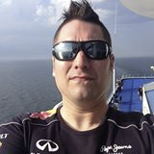
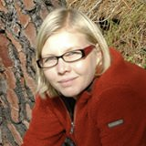
Open Discovery Space Finland –tiimi
Jyväskylä - Helsinki
Kati Clements
Jyväskylän yliopisto
Henri Pirkkalainen
Jyväskylän yliopisto
Jani Koivula
Helsingin yliopisto
Veera
Pensala
Helsingin yliopisto

Slide 3
Sisältö
Mitä ovat avoimet materiaalit
materiaalit ja tukitoiminnot käytännössä, esimerkkejä
Oppilaitoksen eOsaamisen tason kehittäminen
Keskustelua
Mukaan ISE/ODS tuleviin koulutuksiin ja tapahtumiin

Slide 4

Käytätkö /oletko käyttänyt avoimia oppimateriaaleja opetuksessa tai opetuksen suunnittelussa?

Slide 5





Licensing: Creative Commons
You are free:
  to Share — to copy, distribute and transmit the work
  to Remix — to adapt the work
Under the following conditions:
  Attribution. You must attribute the work in the manner specified by the author or licensor (but not in any way that suggests that they endorse you or your use of the work).
  Noncommercial. You may not use this work for commercial purposes.
  Share Alike. If you alter, transform, or build upon this work, you may distribute the resulting work only under the same or similar license to this one.
http://creativecommons.org/licenses/by-nc-sa/3.0/
http://www.slideshare.net/jan.pawlowski
Notes:
5

Slide 6
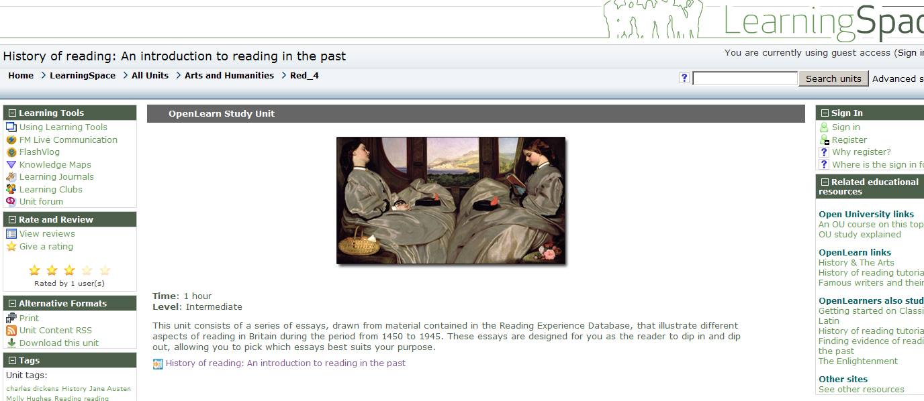
Esimerkkejä avoimista oppimateriaaleista
http://openlearn.open.ac.uk/course/view.php?id=4387
Kokonaiset kurssit, joita saa uudelleenkäyttää ja muokata eri tarkoituksiin

Slide 7
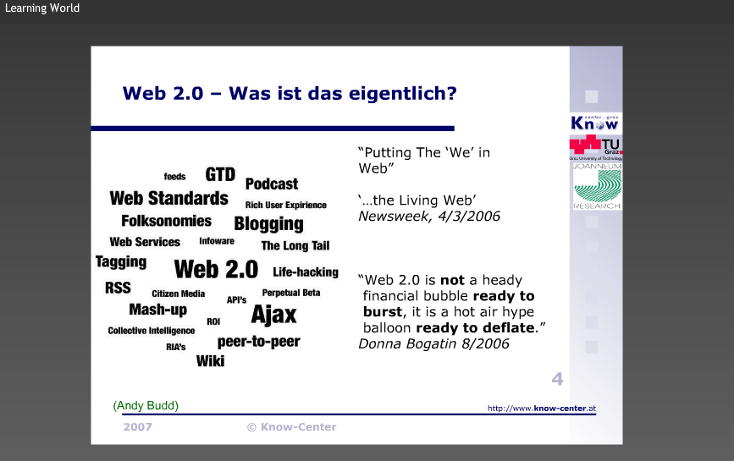
Esimerkkejä avoimista oppimateriaaleista
Powerpointit yms
http://slidestar.de/main.html#slideware/view:10

Slide 8
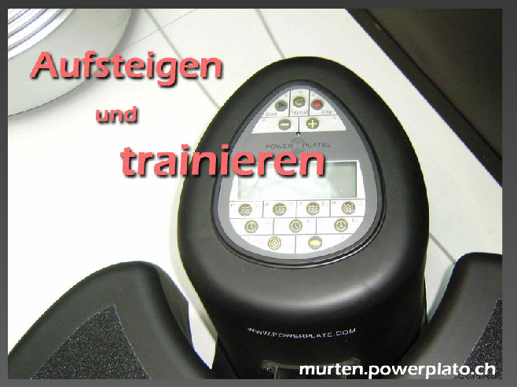
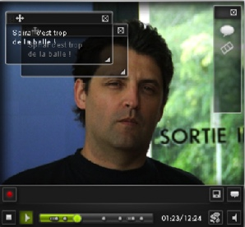

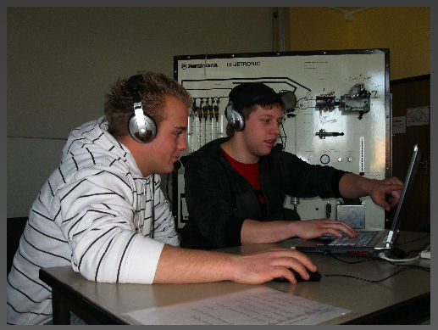
Esimerkkejä avoimista oppimateriaaleista
Kuvat ja videotiedostot
http://slidestar.de/main.html#slideware/view:1051
http://slidestar.de/main.html#slideware/view:1013
http://slidestar.de/main.html#slideware/view:1076

Slide 9
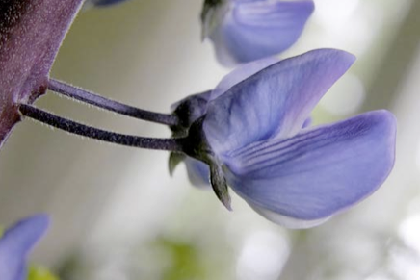
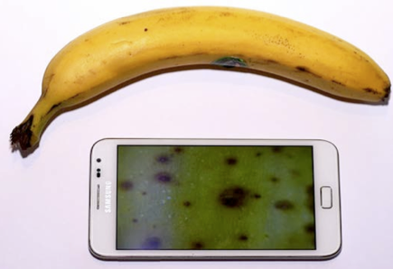

Esimerkkejä jatkuu – koulutuksen mobiilisovellukset
Luontoportti
www.luontoportti.com
Mobiilimikroskooppi
http://connect.ilonait.fi/keeploop_natura/

Slide 10
Myös..
Yleiset tai parhaat käytänteet ovat avainasemassa! Vakiintunut osa OER toimintaa
mm.
Luento(/tunti)suunnitelmat
Opinpolut
MOOCit
Kokemuksien ja tiedon jakaminen!

Slide 11







Materiaalipankkeja
ODS – kaikki oppiaineet
OSR – luonnontieteet
LRE – useita oppiaineita
OER Commons – useita oppiaineita
OpenScout – liiketoiminta
LEMILL – useita oppiaineita
Discover the Cosmos - Astronomia

Slide 12
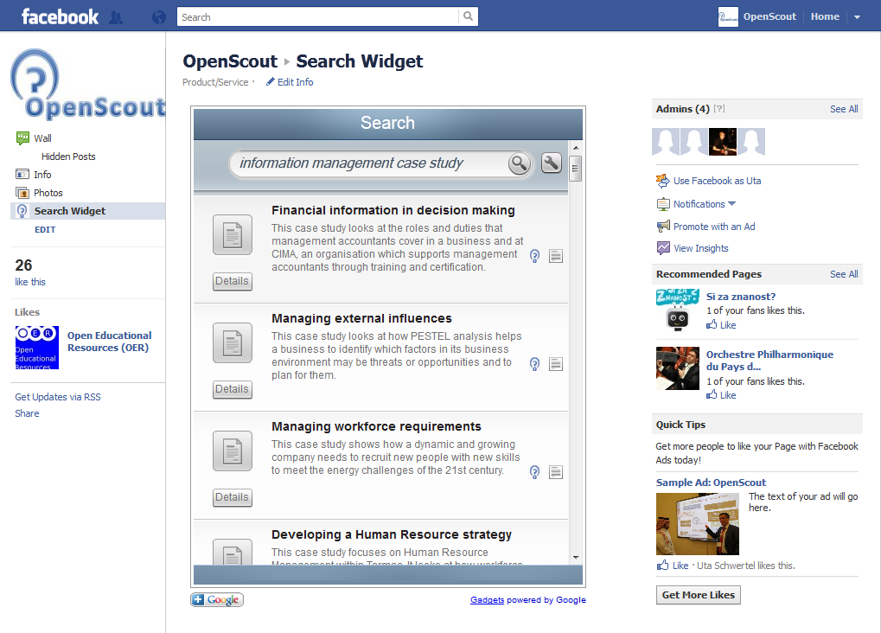
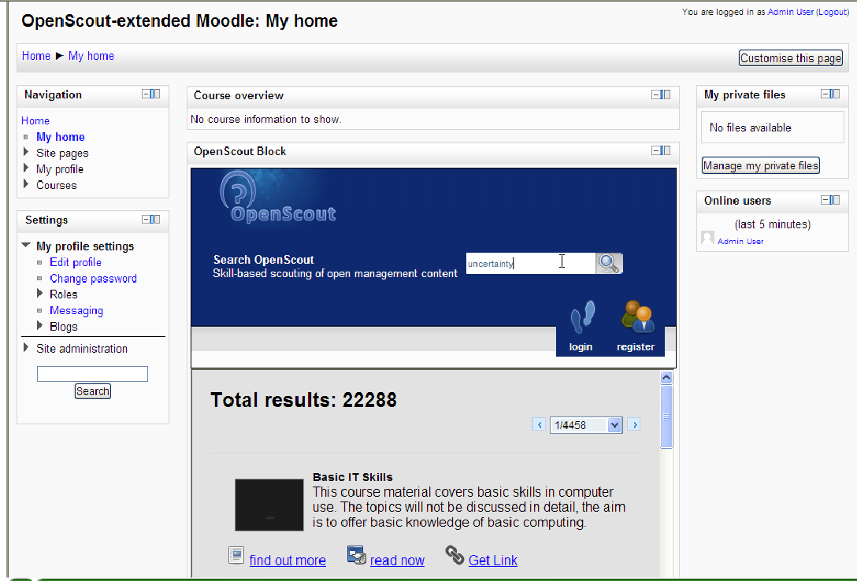

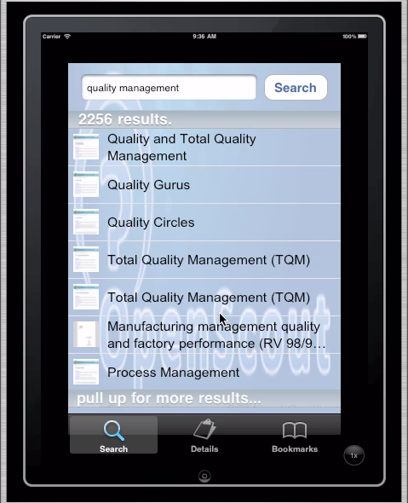



Palvelujen niputtaminen
Materiaalien käyttäminen oppilaitoksien omissa oppimisympäristöissä – jähmeät standardit ja käytänteet hidastavat
Notes:
NÄYTÄ ENNEMMIN LIVENÄ

Slide 13

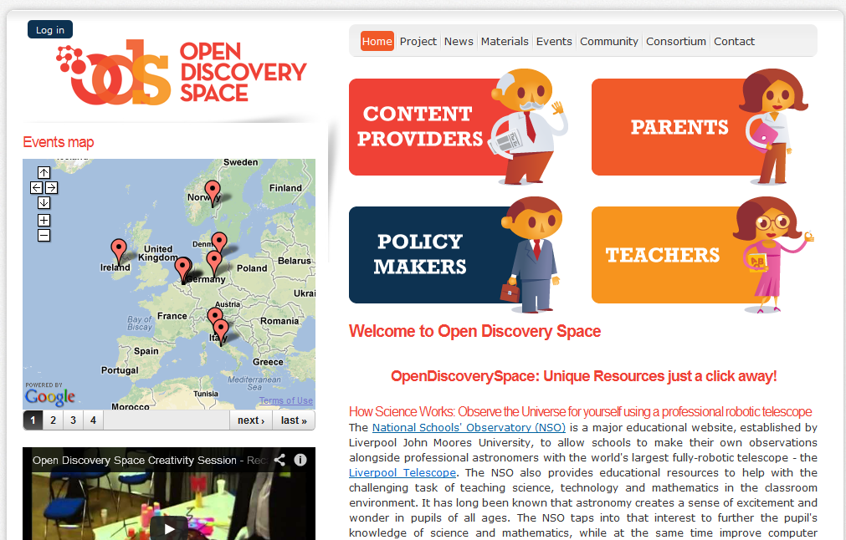
Open Discovery Space
Portaali, joka pyrkii nitomaan
yhteen viime vuosien avoimen
opetuksen hankkeet, tarjoten:
-avoimet materiaalit kouluille
yhdistäen edelliset hankkeet
-avoimet opintosuunnitelmat
-avoin opettajayhteisö
-vertaistuen työkalut
-omien avoimien (tai suljettujen)
tilojen luonti
http://portal.opendiscoveryspace.eu/

Slide 14
ODS-aktiviteetteja ja palveluita kouluille
Opettajat keskiössä – tavoitteena kehittää TVT-(e)osaamista avoimen opetuksen avulla
Opettajien akatemia (itseohjautuvaan oppimiseen)
Kesäkoulut
  ERASMUS+ haku -> opettajien ammatilliseen kehittymiseen
Webinaarit sekä yhteiset aktiviteetit
  CERN virtuaalivisiitit, Tähtitiede: NASAn webinaarisarjat yms
Koulujen virtuaaliverkostot ja yhteiset tempaukset
Koulujen eOsaamisen kehittäminen: E-maturity q/re & Action Plan
Kansalliset ja kansainväliset kilpailut

Slide 15
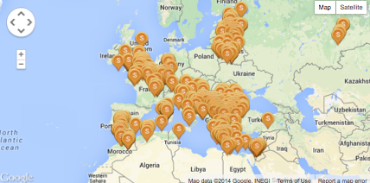
ODS kouluyhteisö

Slide 16
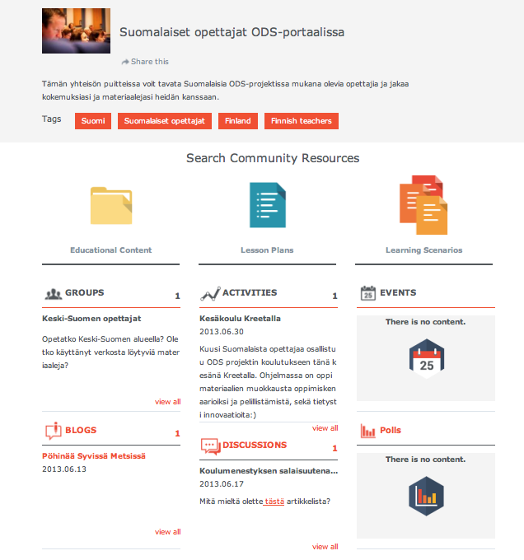
Yhteisöjen perustaminen
Omalle koululle, opettajille
Kurssiin liittyen
Kansalliset ja kansainväliset yhtenäiseen ideoimiseen

Slide 17
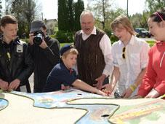
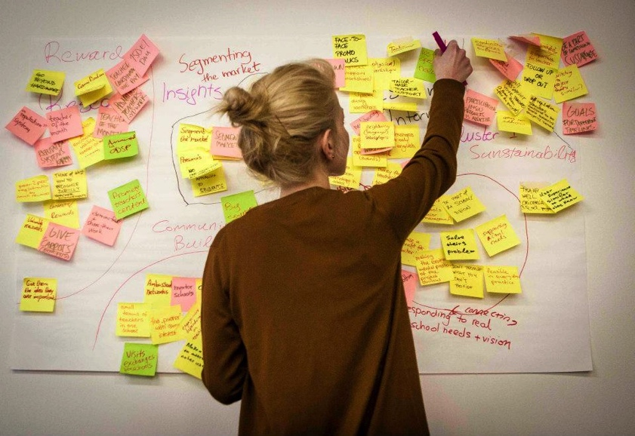
Opettajayhteisöt ODS-sivustolla?
Ideoita opettamiseen (didaktiset ja pedagogiset)
Hyviksi havaittujen oppimateriaalien ja tuntisuunnitelmien
jakaminen
Kokemuksien vaihtaminen
Pienistä vinkeistä suurempien haasteiden
ratkaisemiseen
Esim. Miten toteuttaa ongelma-pohjaista
oppimista ja kehittää haluttuja laaja-alaisia
kompetensseja?
Miten iPadilta voidaan heijastaa langattomasti?

Slide 18



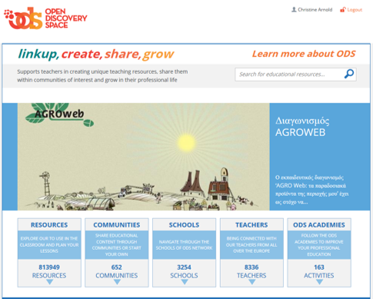
Outcome of Pilots - Exceeds Expectations
ODS-opettajayhteisöt
opettajayhteisöä
815.721 oppimateriaalia
9071 opettajaa
3887 koulua
Suurimmissa yhteisöissä
733 – 1367 käyttäjää
Language
Science
Arts
Music
Notes:
Numbers 20.06.2014 end of pilots
Teacher communities 337
Resources 679,434
Users 3041
Schools 918
Students 31202
Three popular communities 210 -462
iPads@BG/BRG Schwechat can be found here http://portal.opendiscoveryspace.eu/community/ipadsbgbrg-schwechat-70817
It comprises 35 members 4discussions 5 events 14activities and 24 blog entries.
The Eratosthenes Experiment community can be found here http://portal.opendiscoveryspace.eu/community/eratosthenes-experiment-667944
It comprises 57 members which mostly engaged in the sub group of the photo-contest; 84 comments were posted.
More “in depth data” on the two communities can be found in D5.4. But please don’t hesitate to contact me if you need further details.

Slide 19
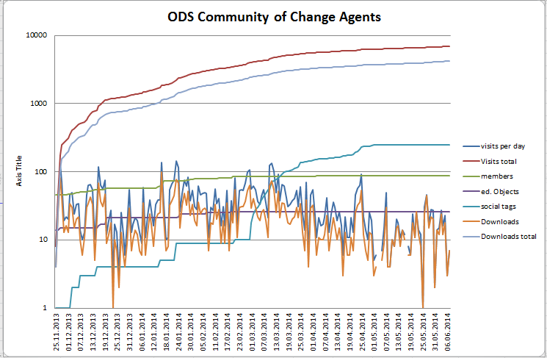
Opettajayhteisöjen kehitys
Paikalliset verkostot
toimivat hyvin!
alueelliset/
kansalliset/Kansainväliset /
temaattiset
haastavia
Myös pelottavia suuntauksia!
Koulujen eMaturiteetin
kasvaessa opettajat
vähemmän halukkaita
osallistumaan tiedon jakamiseen
virtuaaliyhteisöissä
Mistä johtuu?

Slide 20
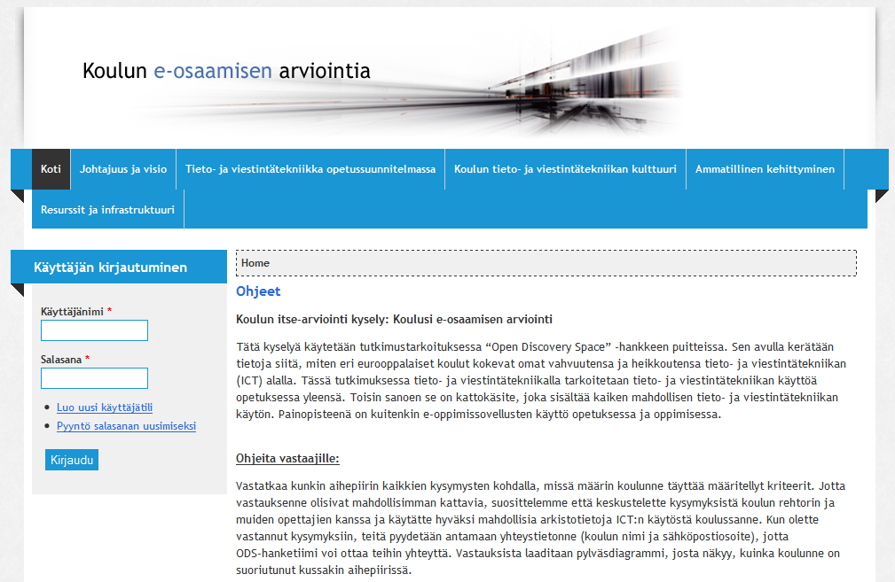
Open Discovery Space projektin tavoitteena on koulujen tieto- ja viestintätekniikan hyödyntämisen vahvistaminen.
Ensimmäinen vaihe ja aloitustaso mitattu. Jos osallistuit aiemmin, vielä ehtii toiselle kierrokselle
Raportti tulee ulos pian
  Mikä on sinun koulusi eOsaamisen taso? http://finland.e-mature.ea.gr
Notes:
..voisi alleviivata kyselyä tässä vaiheessa

Slide 21
Koulun eOsaaminen
Aihepiirit:
  Johtajuus ja visio
  Tieto- ja viestintätekniikka opetussuunnitelmassa
  Koulun TVT kulttuuri
  Ammatillinen kehittyminen
  Resurssit ja infrastruktuuri

Slide 22
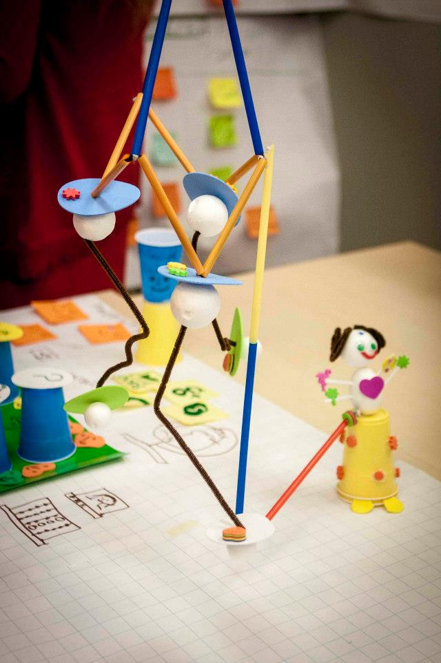
Mitä seuraavaksi?
ODS:n ja sisarprojektien kuukausittaiset uutiskirjeet, jossa on linkkejä, ideoita, opetuspolkuja ja/tai tunti- ja jaksosuunnitelmia
CERN, NASA yms webinaarisarjat, joissa myös interaktiivista puolta
ODS jatkaa kesä- ja talvikoulujen järjestämistä, joissa palkitaan innovatiivisimmat tuntisuunnitelmat, verkostoidutaan ja opitaan yhdessä
  EACEA sertifioitu kurssi, johon mahdollista hakea ERASMUS+ tukea
ILMOITA, jos kiinnostuit!

Slide 23
Käytännön esimerkkejä aktiviteeteista ja luentosuunnitelmista
http://www.opendiscoveryspace.eu/ods-news

Slide 24
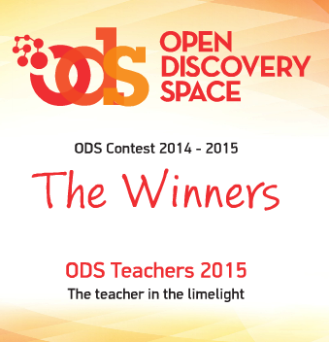
ODS Kilpailun tulokset
http://www.ods-contest.eu
Kansalliset kilpailut
Ilmaiseksi ODS kesäkouluun, huhtikuun 12 – 18, 2015, Attica, Greece + iPad
Kansainvälinen kilpailu
“ODS Teachers of 2015”.
iPad + palkitseminen Ateenassa sekä ODS sertifikaatti.
Lue englanniksi täältä:
http://issuu.com/signosis/docs/ods-contest-brochure

Slide 25
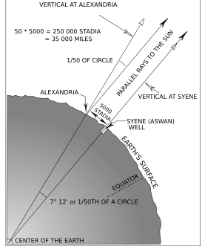
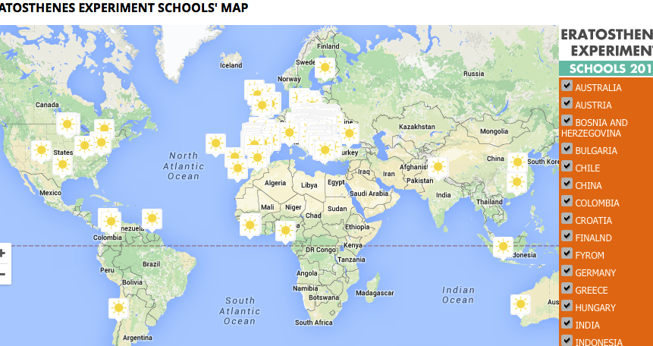
Yhteisiä oppikokemuksia
http://eratosthenes.ea.gr/en/content/experiment
-Koulujen välinen Eratosthenes-tempaus Matematiikan ja tähtitieteen
opiskeluun. 507 koulua 37 maasta osallistui.
-Oppilaat laskevat koulujen välisen etäisyyden
-Vahvistamaan myös kielen opetusta sekä yhteistyötaitoja

Slide 26


Virtual visits to CERN
Collaborative learning activities
and Webinars
ATLAS is a particle physics experiment at the Large Hadron Collider at CERN that is searching for new discoveries in the head-on collisions of protons of extraordinarily high energy.

Slide 27
Connecting schools with Science Centers, using augmented reality equipment and OSR portal pathways- Finland (multiple schools). Video link: http://vimeo.com/61730727

Slide 28
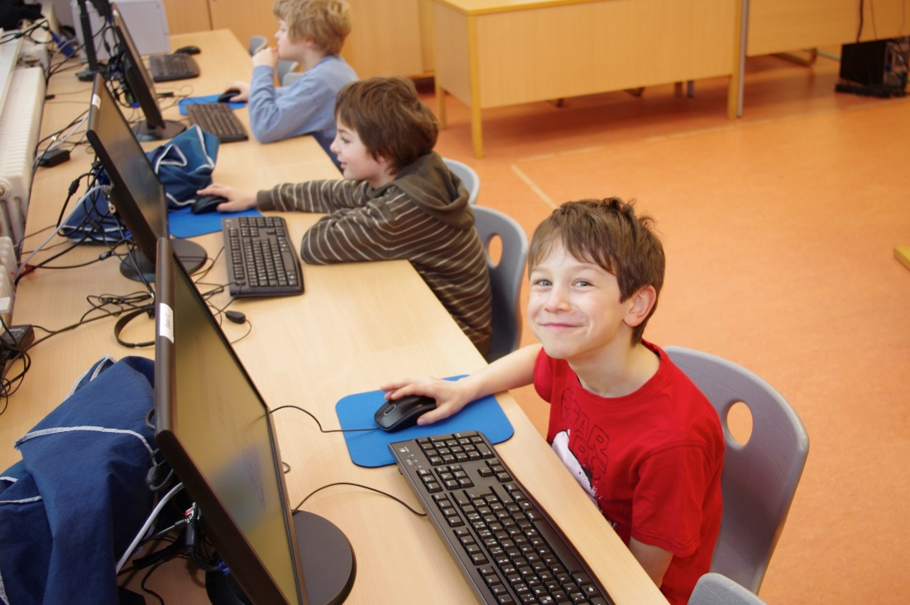
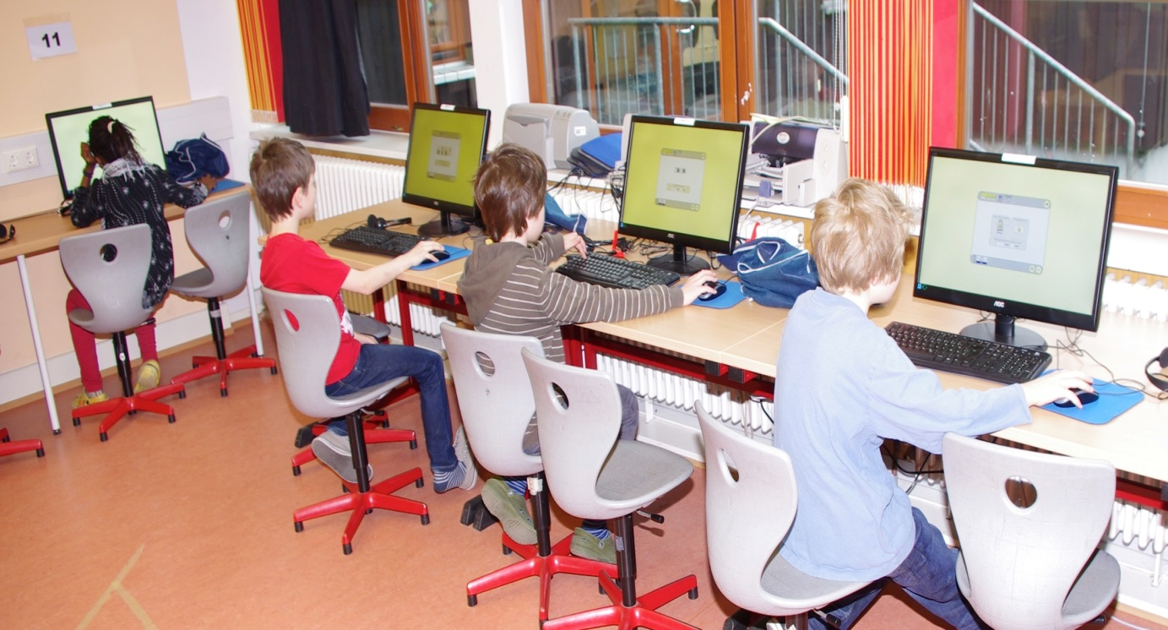
Germany, Grundschule am Homburg – An inspiring story about the role of a teacher acting as change- agent

Slide 29
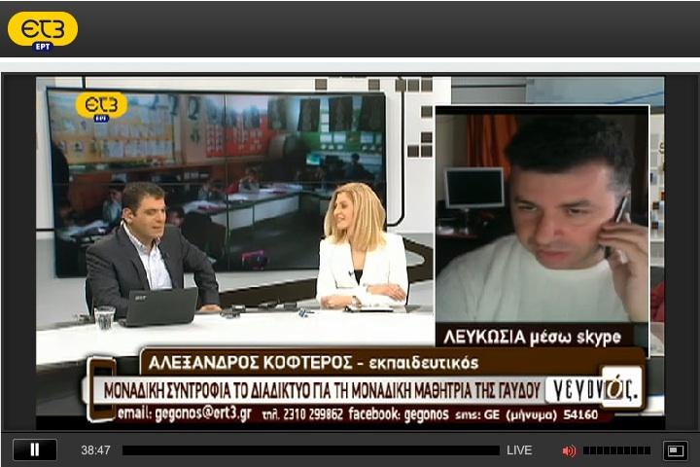
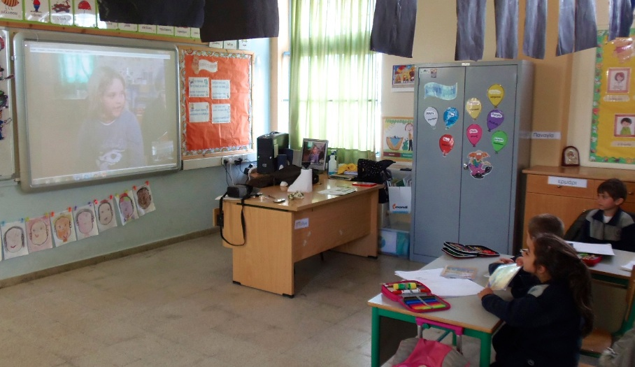
Virtual connection between a single pupil school in the island of Gavdos (the southernmost island) with Aghios Spyridonas school in Cyprus, Nicosia- Science and Environmental Education - more coming...

Slide 30

Kiitos!

